Slide 1
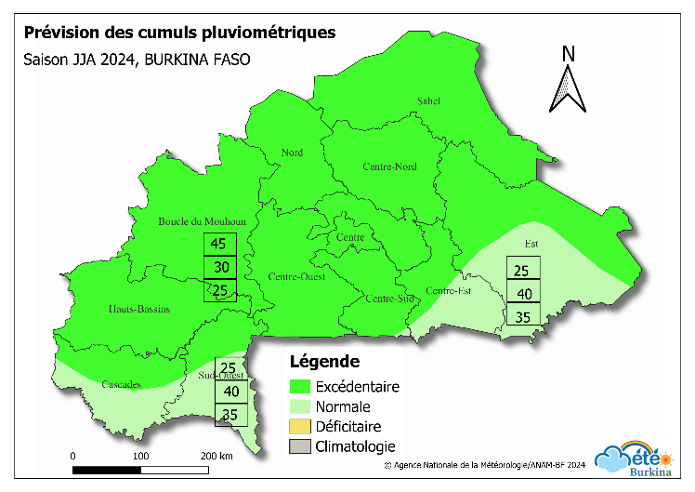
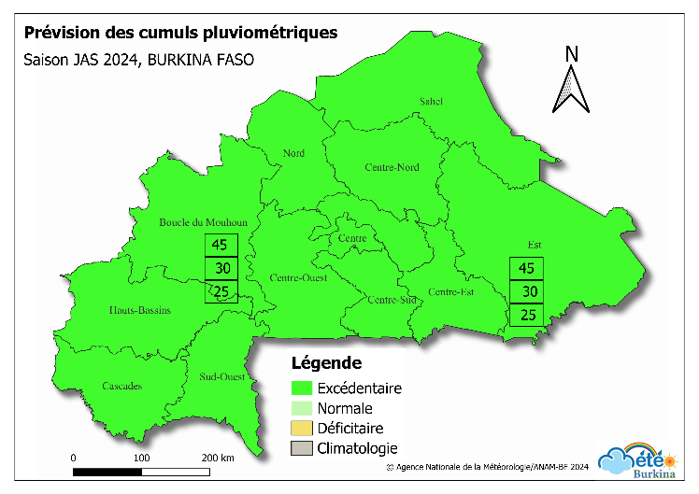
Résultats de la PRESASS, édition 2024
AGENCE NATIONALE DE LA METEOROLOGIE
Bulletin de prévision saisonnière des caractéristiques agro climatiques de la campagne 2024
(Mai 2024)
Prévision des cumuls pluviométriques
Pour la période de juin-juillet-août 2024, il est attendu comparativement à la période de référence (1991-2020) :
dans la zone 1, des cumuls pluviométriques excédentaires avec une tendance normale (figure 1).
dans la zone 2, une situation pluviométrique proche de la normale avec une tendance déficitaire(figure 1 ).
Pour la période de juillet-août-septembre, des cumuls pluviométriques excédentaires avec une tendance normale sont prévus sur toute l’étendue du territoire (figure 2 ).
1
2
2
Figure 1 : Prévision des cumuls pluviométriques pour la période Juin à Août 2024.
Figure 2 : Prévision des cumuls pluviométriques pour la période Juillet à Septembre 2024.
Prévision des dates de début et de fin saison
Pour cette campagne agricole 2024, il est attendu dans la partie soudanienne du pays, un démarrage normal avec une tendance tardive de la saison des pluies (zone 1 de la figure 3). Dans les parties soudano-sahélienne et sahélienne, les prévisions indiquent que l’on pourrait s’attendre à une installation précoce à normale de la saison des pluies(zone 2 de la figure 3).
En ce qui concerne la fin de la saison des pluies, elle pourrait être tardive avec une tendance normale sur tout le pays, comparativement aux moyennes établies sur la période de référence 1991-2020 (figure 4).
1

Slide 2
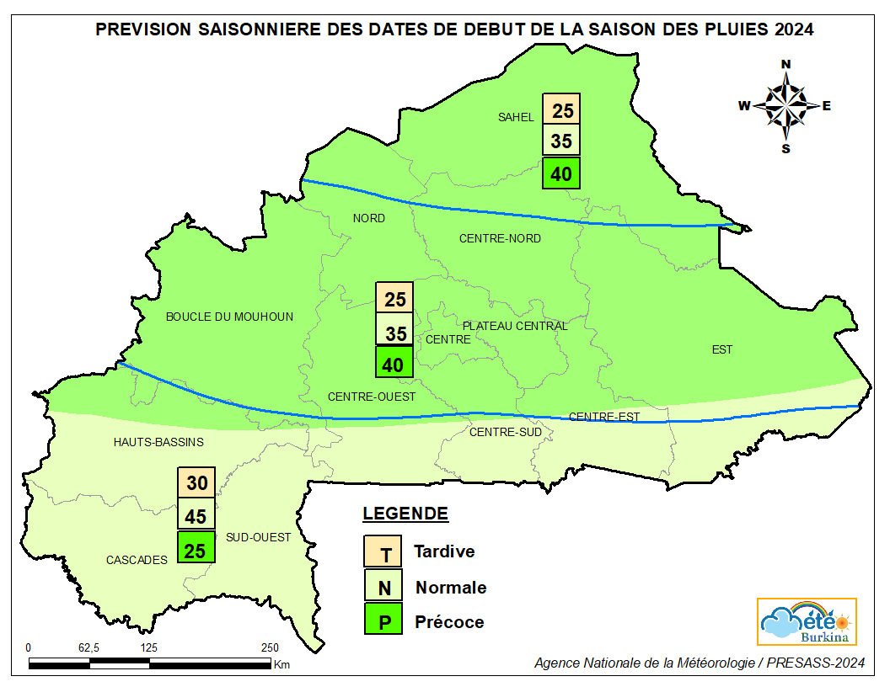
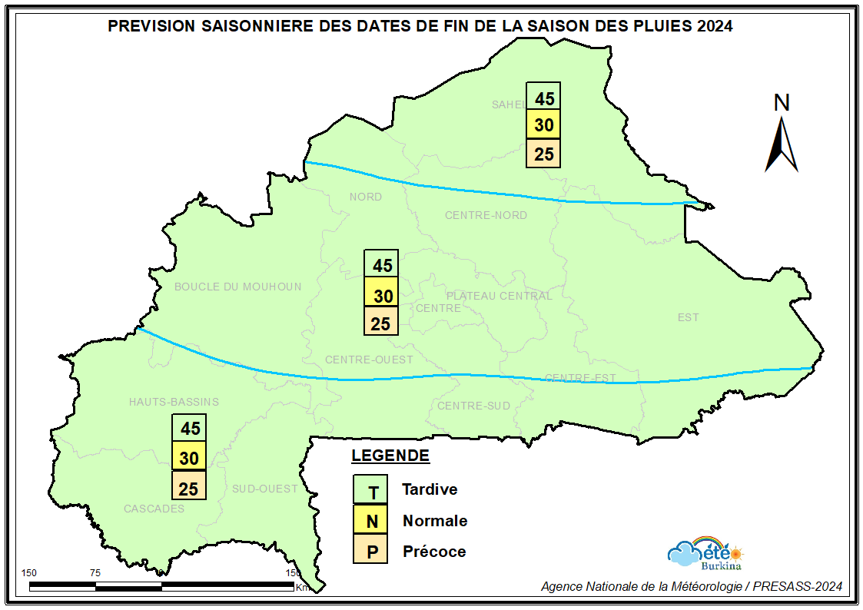
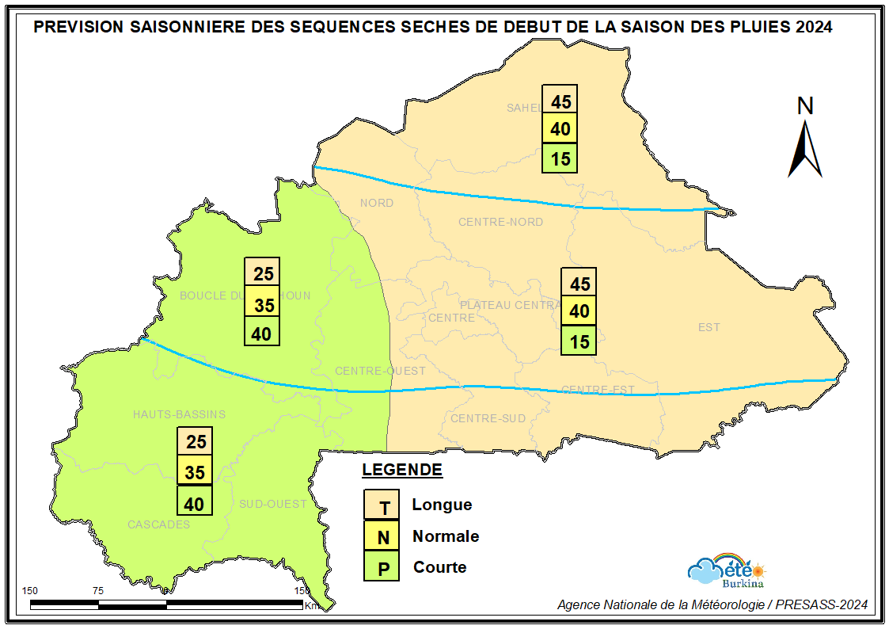
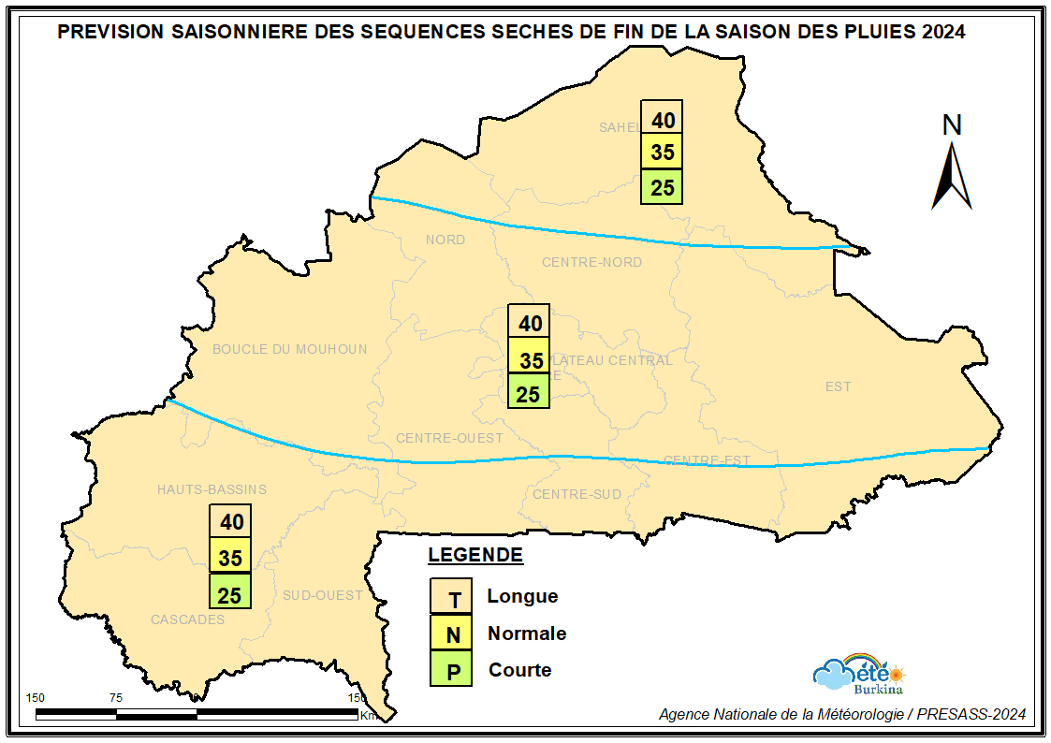
2
2
1
Figure 3 : prévision des dates d’installation de la saison pluvieuse pour la campagne 2024.
Figure 4 : prévision des dates de fin de la saison pluvieuse pour la campagne 2024.
Prévision des séquences sèches de début et de fin de saison des pluies
Des séquences sèches dont la durée pourrait être courte à normale, comparativement à la moyenne établie sur la période de référence 1991-2020, sont très probables sur la moitié Ouest du pays (zone 1 de la figure 5). Tandis que sur la moitié Est, les prévisions indiquent que l’on pourrait s’attendre à l’avènement de séquence sèches dont la durée pourrait être longue à équivalente à la moyenne (zone 2 de la figure 5).
Aussi, vers la fin de la saison des pluies, il est attendu des séquences sèches dont la durée pourrait être longue à normale comparativement à la moyenne établie sur la période de référence 1991-2020 sur l’ensemble du pays (figure 6).
2
1
Figure 5 : prévision de la durée des séquences sèches en début de saison pluvieuse 2024.
Figure 6 : prévision de la durée des séquences sèches en fin de saison pluvieuse 2024.
2

Slide 3
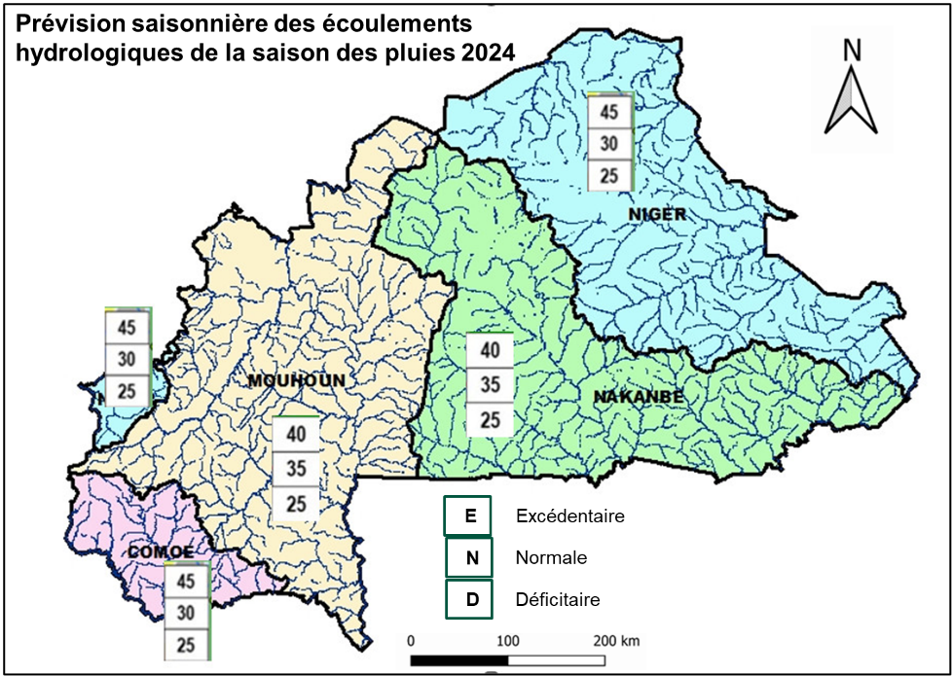
IV. Prévision des écoulements sur les principaux bassins hydrographiques
Les prévisions saisonnières sur la situation hydrologique des principaux bassins fluviaux au Burkina Faso se présentent comme suit :
des écoulements supérieurs à équivalents aux moyennes de la période de référence (1991-2020) sont attendus pour le bassin du Nakambé, de la Pendjari et du Mouhoun (figure 7, zone 1);
des écoulements supérieurs aux moyennes de la période de référence (1991-2020) pourraient concerner le bassin du Niger et de la Comoé (figure 7, zone 2).
2
1
2
1
2
Figure 7 : prévision des écoulements des principaux bassins fluviaux saison 2024.
V. Avis et conseils agro-hydro-météorologiques
Au regard du risque d’inondations:
Le caractère globalement pluvieux attendu sur l’ensemble du territoire et les écoulements excédentaires prévus sur l’ensemble des bassins fluviaux du pays présagent des risques d’inondations pouvant entrainer des pertes de cultures, de récoltes, de biens matériels et en vies animales et humaines dans les localités exposées. Pour y faire face, il est recommandé de:
renforcer la veille et les capacités d’intervention des agences en charge du suivi des inondations, de la réduction des risques de catastrophes et des aides humanitaires;
suivre de près les seuils d’alerte dans les sites à haut risque d’inondation, notamment dans les zones des différents bassins fluviaux du pays;
renforcer les digues de protection et assurer la maintenance des barrages et des infrastructures routières;
3

Slide 4
Renforcer les digues de protection et assurer la maintenance des barrages et des infrastructures routières;
sensibiliser les populations des zones exposées aux risques d’inondation;
cultiver des spéculations adaptées à la persistance des situations d’excès d’eau dans le sol;
mettre à contribution la police de l’eau pour le respect des bandes de servitude des cours et plans d’eau;
éviter et déconseiller l’occupation des zones inondables par les habitations, les animaux et les cultures;
curer les caniveaux pour faciliter l’évacuation des eaux de pluies;
Au regard du risque de maladies:
Les zones humides et celles inondées peuvent être favorables au développement des germes de maladies (le cholera, la malaria, la dengue et la bilharziose, etc.).
De même les séquences sèches moyennes attendues sur le pays, pourraient occasionner une persistance de hautes températures favorables à la prolifération des germes et ennemies de cultures. A cet effet, il est recommandé de:
disponibiliser les stocks de moustiquaires, d’antipaludéens, des produits de traitement de l’eau;
sensibiliser et diffuser des informations d’alertes sur les maladies à germes climato-sensibles;
prévenir les maladies en vaccinant les populations et les animaux;
renforcer la vigilance contre les maladies et les ravageurs des cultures ( Chenille légionnaire et autres insectes nuisibles).
Au regard du risque de sécheresse:
Dans les zones du pays où il est prévu des séquences sèches relativement longues pouvant entrainer des déficits hydriques, il y a un fort risque que la croissance des cultures et des plantes fourragères soit affectée. Pour y faire face, il est recommandé:
prendre en compte les critères et les dates prévisionnelles de semis afin d’éviter les resemis;
choisir les espèces et variétés tolérantes au déficit hydrique, dans les zones exposées;
adopter des techniques culturales de conservation des eaux et des sols;
diversifier les pratiques agricoles, par la promotion de l’irrigation et du maraichage;
privilégier les variétés à cycle court dans la zone sahélienne et soudano-sahélienne, et des variétés à cycle moyen dans la zone soudanienne.
Ce bulletin a été élaboré pour les périodes juin-juillet-août et juillet-août-septembre 2023. Le prochain bulletin de mise à jour est prévu en juin 2024.
Pour de plus amples informations, bien vouloir prendre attache avec la direction générale (+226 25 35 60 39) ou visitez notre site web : www.meteoburkina.bf ou notre page Facebook : www.facebook.com/meteoburkina .
4

